Slide 1

Открытие и закрытие казначейских счетов финансовыми органами и лицевых счетов в рамках перевода на казначейское обслуживание в Модуль бюджетного процесса операций со средствами, поступающими во временное распоряжение получателей бюджетных средств субъектов РФ (местных бюджетов)

Slide 2
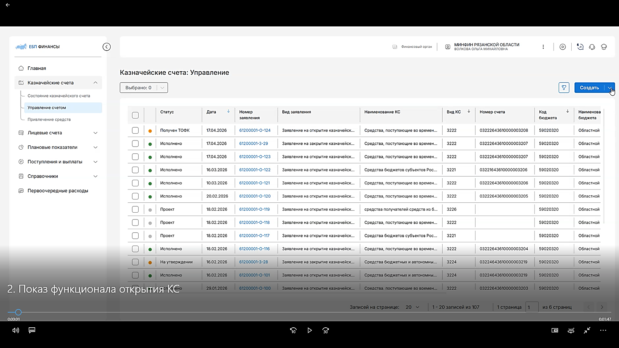
Открытие казначейского счета финансовым органом в Модуле бюджетного процесса
Срок формирования не позднее 14.08.2026 Конечный статус «Исполнено»

Slide 3
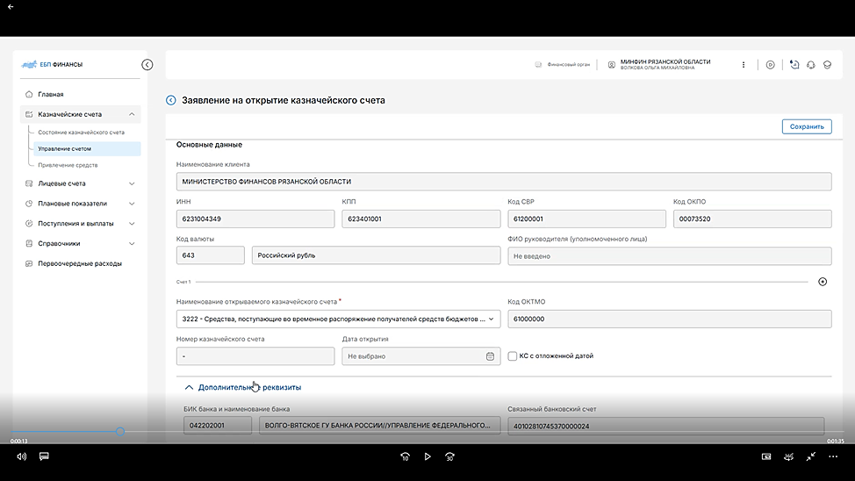
Открытие казначейского счета финансовым органом в Модуле бюджетного процесса
3222 – Субъект РФ
3232 – Местные бюджеты
Проставить «галку»
20.08.2026

Slide 4
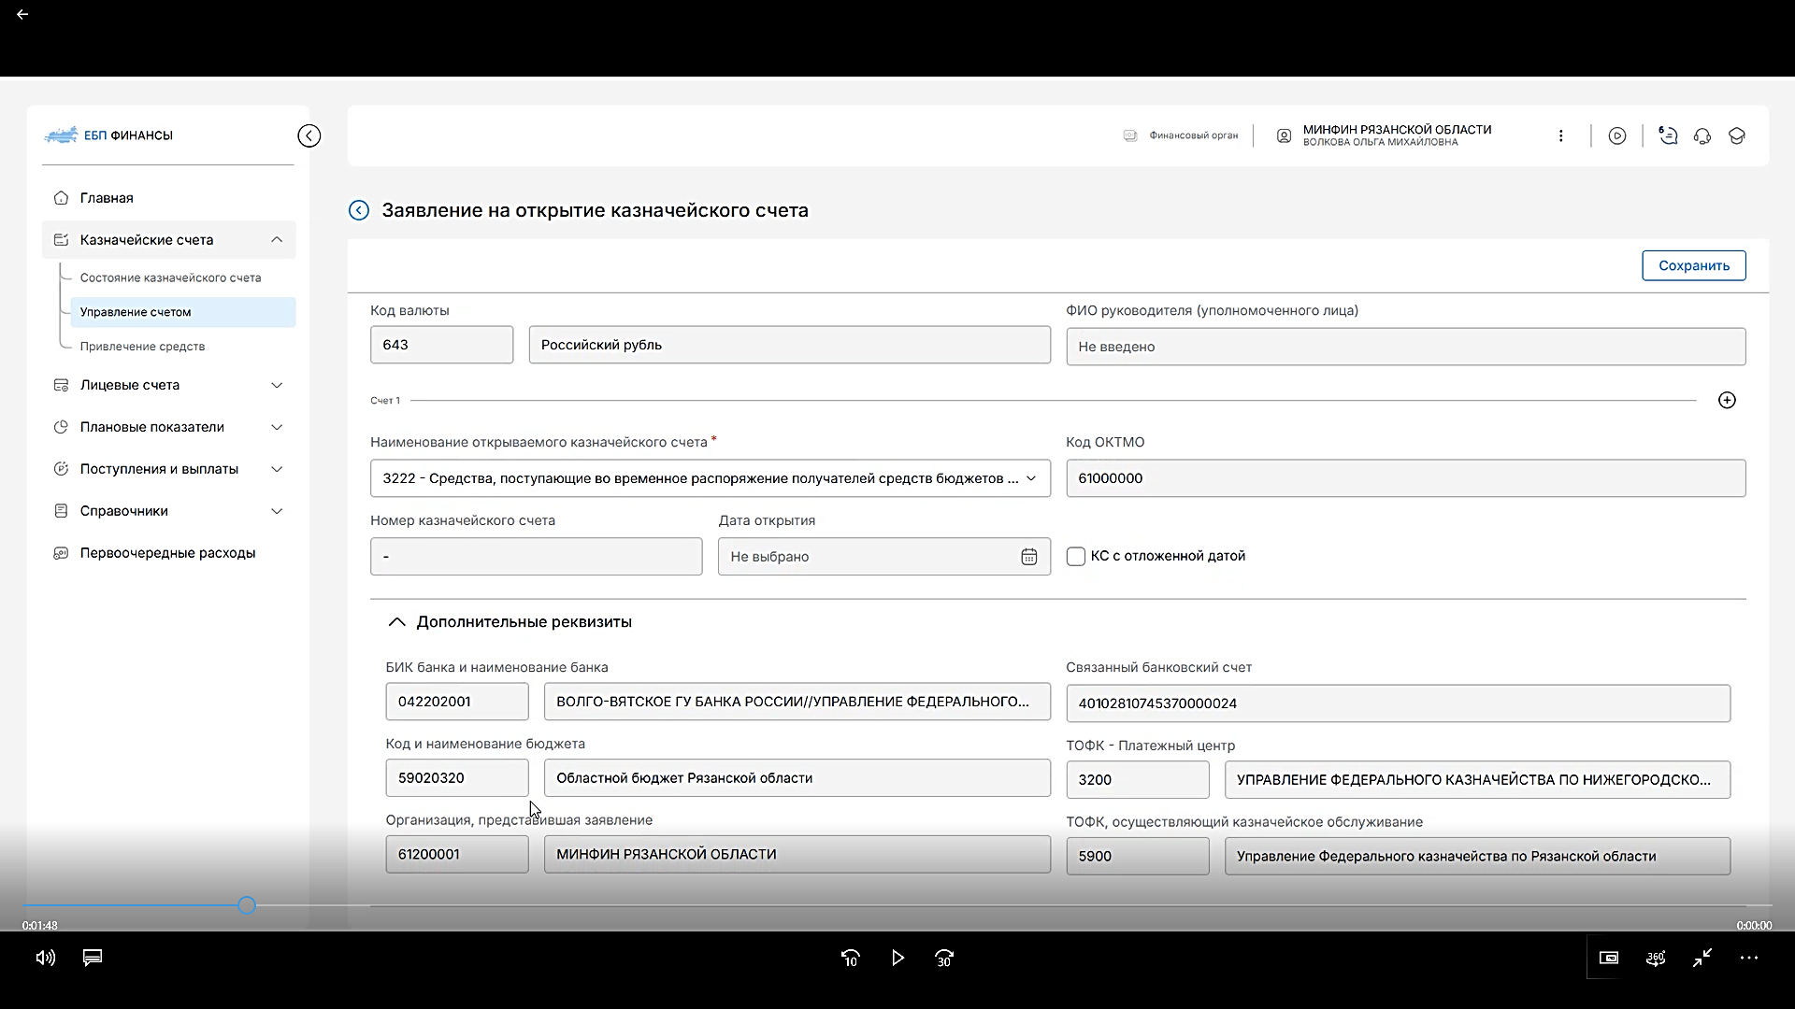
Открытие казначейского счета финансовым органом в Модуле бюджетного процесса
Блок «Дополнительные реквизиты» заполняется системой автоматически

Slide 5
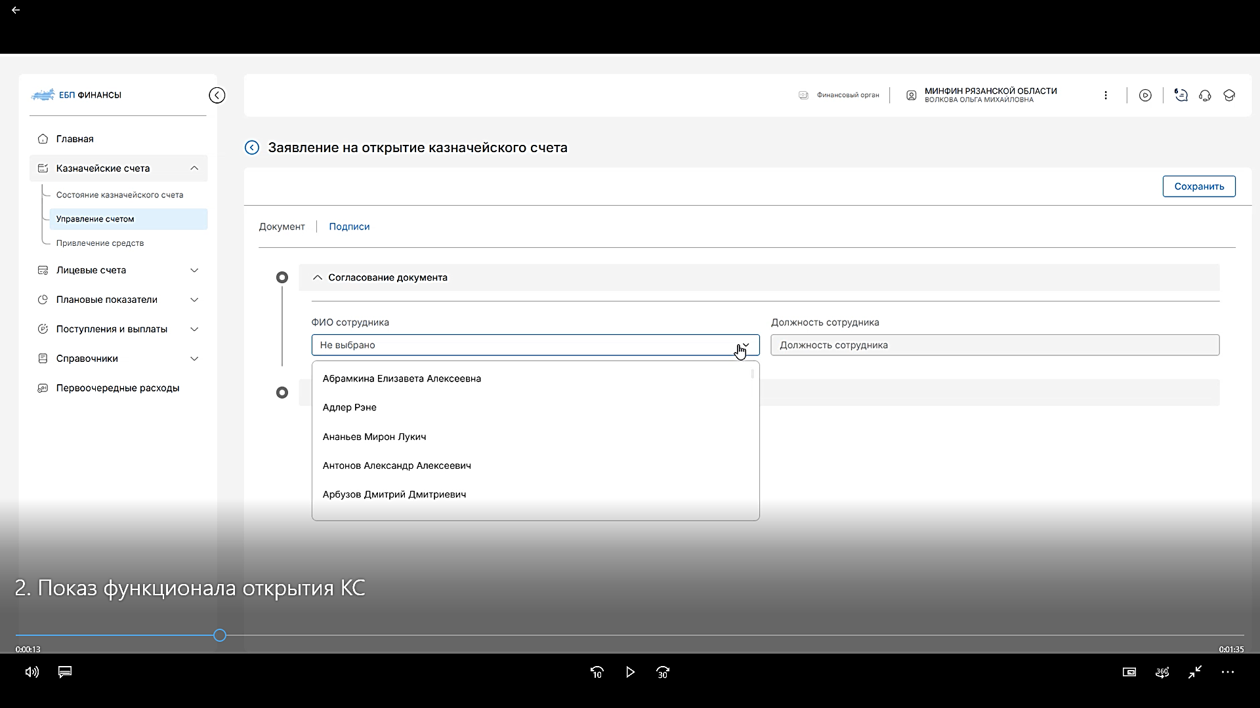
Открытие казначейского счета финансовым органом в Модуле бюджетного процесса
Выбор из выпадающего списка ФИО руководителя и согласующим и утверждающим.
Сохранить – Отправить на согласование – Согласовать и отправить на утверждение – Согласовать – Утвердить и отправить в ТОФК – Подписать.
Статусы документа после подписания: Направлен в ТОФК – Получен ТОФК и
Исполнено – конечный статус.
Если документ в день подписания не перешел в статус «Исполнено» – сотрудники УФК (МРО УФК) формируют обращение в службу поддержки.

Slide 6
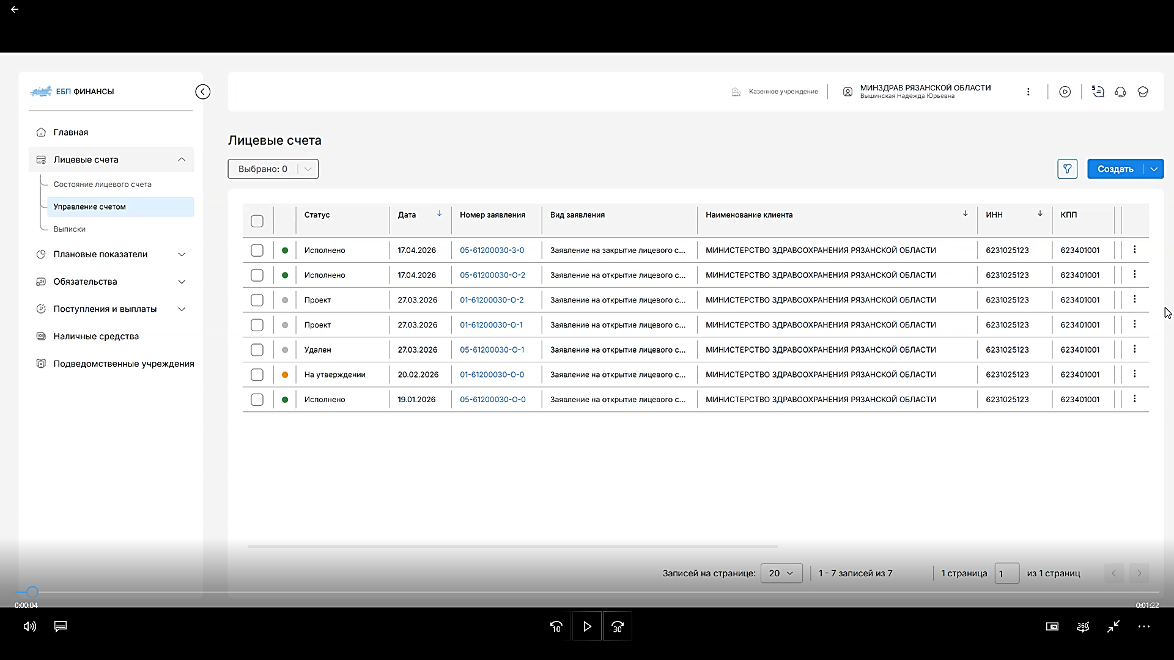
Открытие ОГВ и КУ лицевого счета с типом 05 в Модуле бюджетного процесса
Срок формирования не позднее 19.08.2026 Конечный статус «Исполнено»

Slide 7
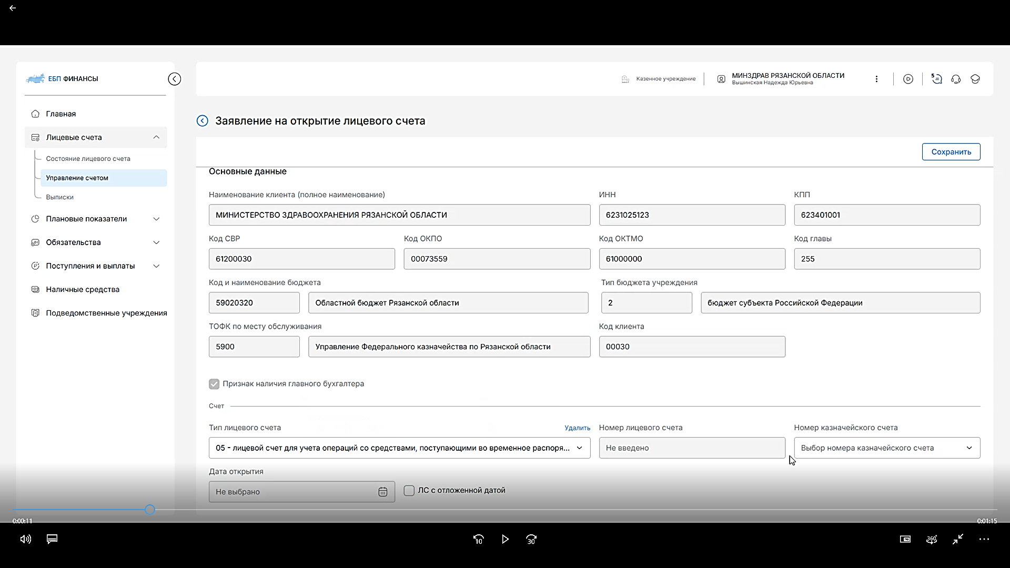
Открытие ОГВ и КУ лицевого счета с типом 05 в Модуле бюджетного процесса
Контроль заполнения, если РСКП подписывается двумя подписями
Проставить «галку»
20.08.2026
Выбрать 05 тип лицевого счета
Выбрать новый корректный казначейский счет, открытый ФО

Slide 8
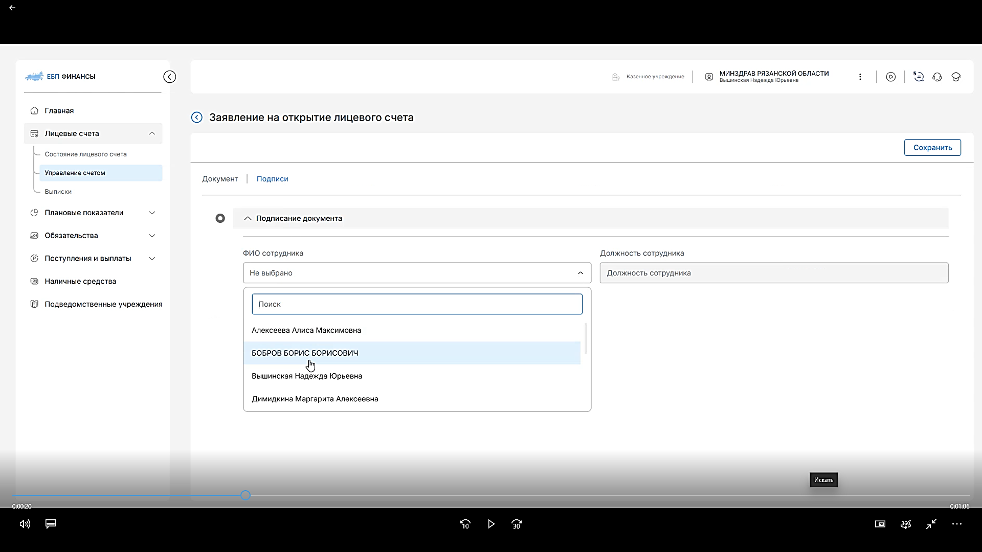
Открытие ОГВ и КУ лицевого счета с типом 05 в Модуле бюджетного процесса
Выбор из выпадающего списка ФИО руководителя утверждающим.
Сохранить – «Отправить на утверждение» – «Утвердить» – Подписать.
Статусы документа после подписания: Направлен в ТОФК – Получен ТОФК и Исполнено – конечный статус.
Если документ в день подписания не перешел в статус Исполнено – сотрудники УФК (МРО УФК) формируют обращение в службу поддержки.

Slide 9
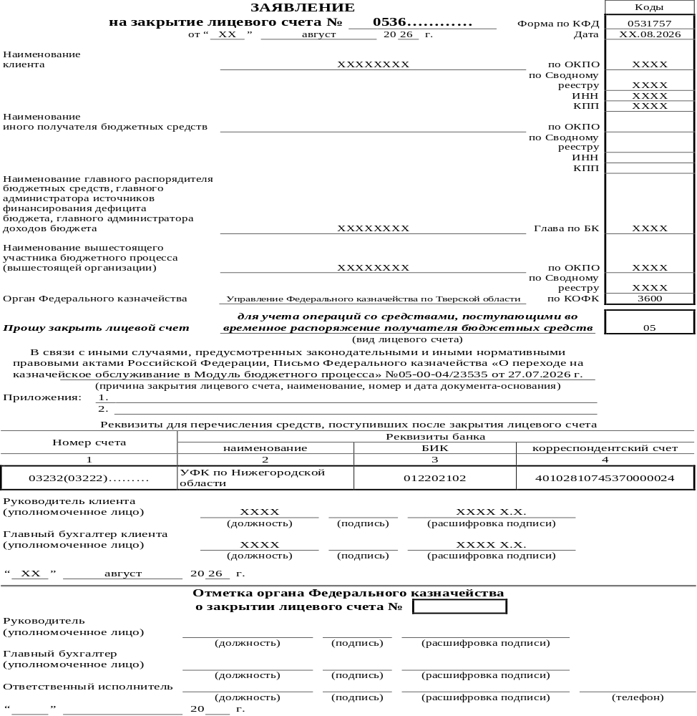
Закрытие ОГВ и КУ лицевых счета с типом 05 в НСИ ГИИС ЭБ (АСФК)
Заявление на закрытие может быть представлено как на бумажном носителе, так и в электронном виде, в срок не позднее 19.08.2026г.
На бумажном носителе заявление подписывается руководителем и главным бухгалтером.

Slide 10
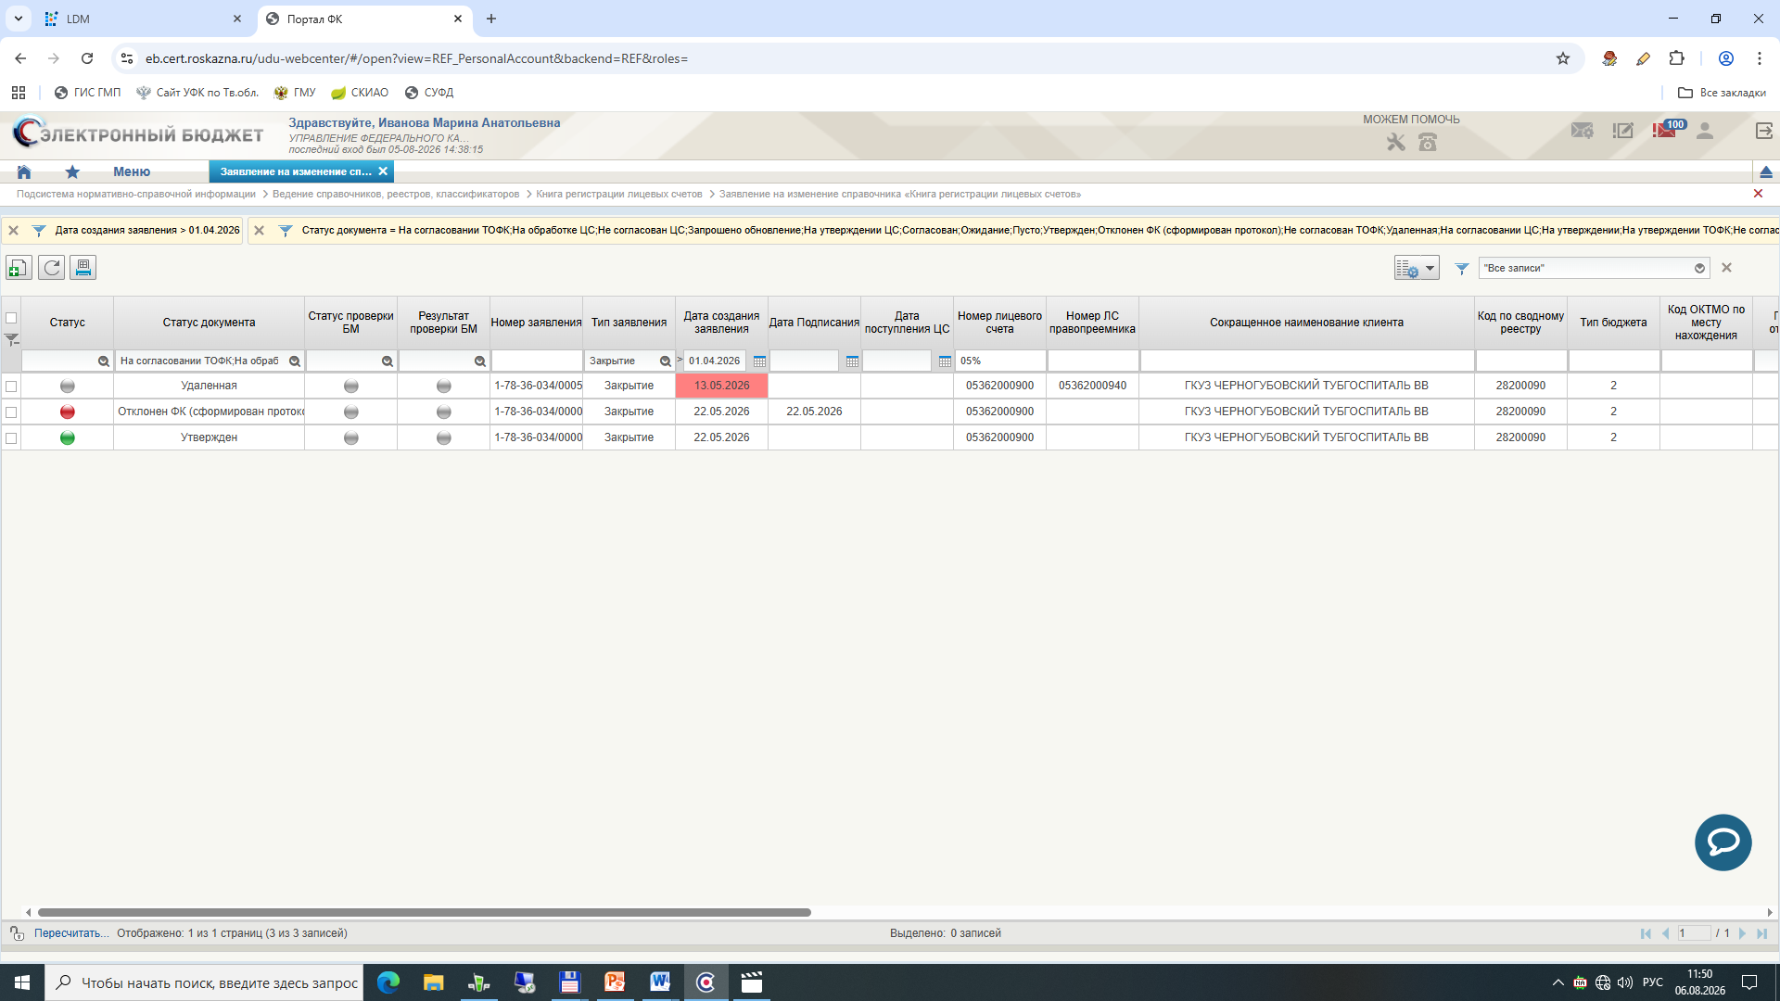
Закрытие ОГВ и КУ лицевых счета с типом 05 в НСИ ГИИС ЭБ (АСФК)
Кнопка создать новый документ
Заявление в электронном виде формируется в ЛК ГИИС ЭБ - Подсистема нормативно-справочной информации - Ведение справочников, реестров, классификаторов - Книга регистрации лицевых счетов -
Заявление на изменение справочника «Книга регистрации лицевых счетов».

Slide 11
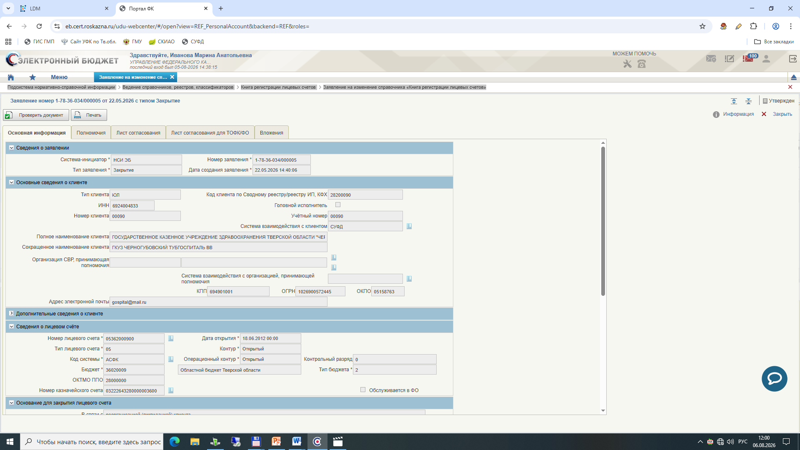
Закрытие ОГВ и КУ лицевых счета с типом 05 в НСИ ГИИС ЭБ (АСФК)
Закрытие
Выбрать л/с с типом 05, остальные данные подтянутся автоматически

Slide 12
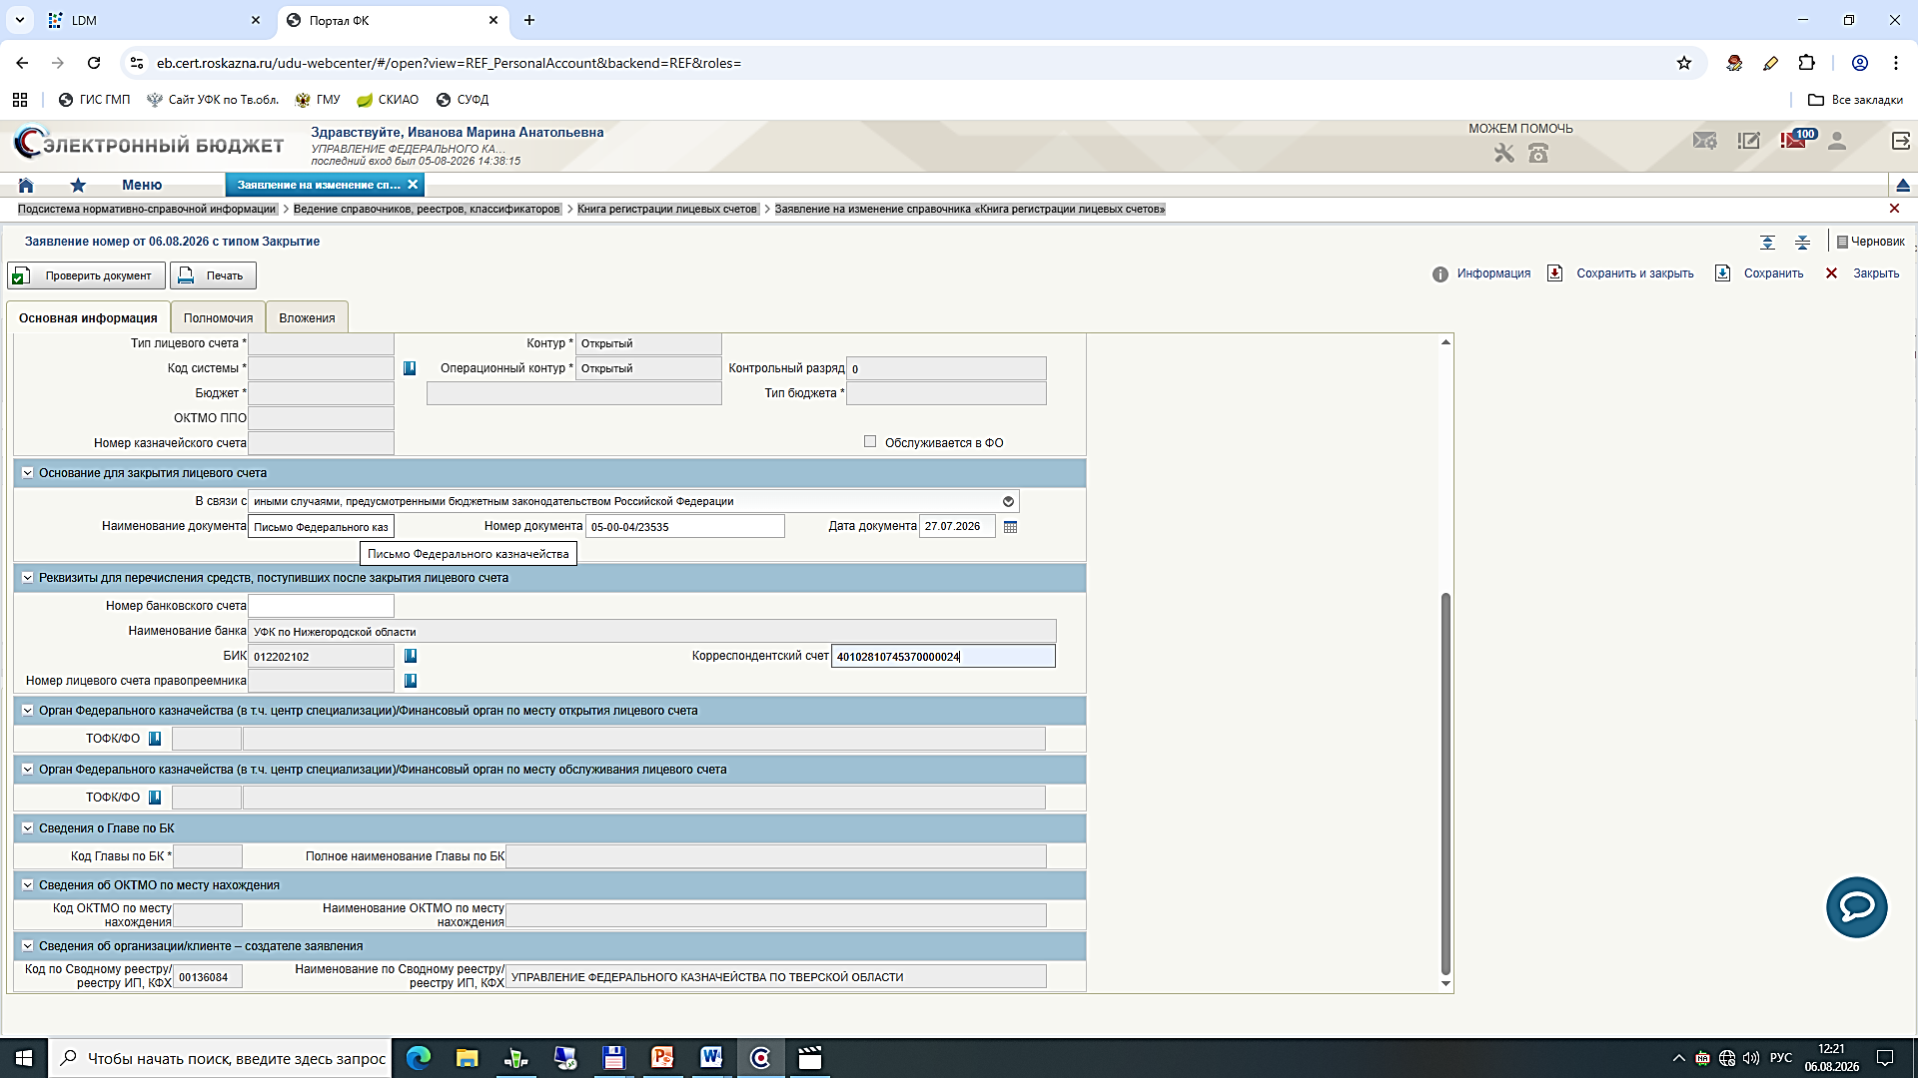
Закрытие ОГВ и КУ лицевых счета с типом 05 в НСИ ГИИС ЭБ (АСФК)
Номер нового казначейского счета, открытого ФО
Номер нового лицевого счета (выбор из справочника)
Заполняются блоки: Основание для закрытия лицевого счета и Реквизиты для перечисления средств, поступивших после закрытия лицевого счета - согласно образцу

Slide 13
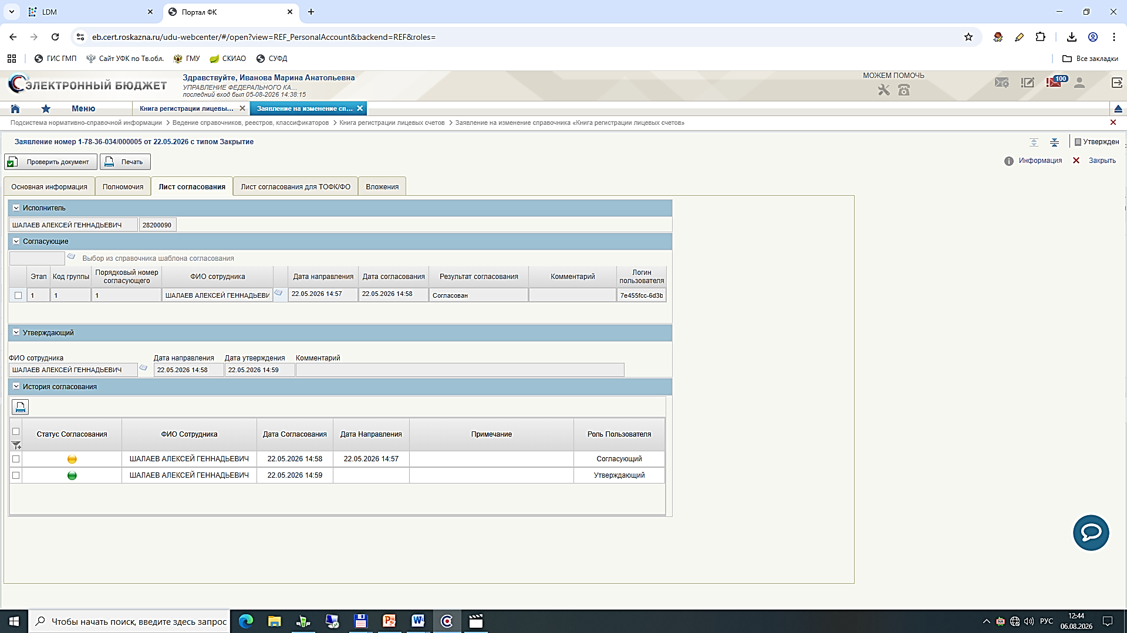
Закрытие ОГВ и КУ лицевых счета с типом 05 в НСИ ГИИС ЭБ (АСФК)
Ячейки обязательные для заполнения
На вкладке Лист согласования выбираем из списка согласующим и утверждающим руководителя
Сохранить, вернуться в списковую форму, отправить на согласование, согласовать, утвердить. Конечный статус «На обработке ТОФК»

Slide 14
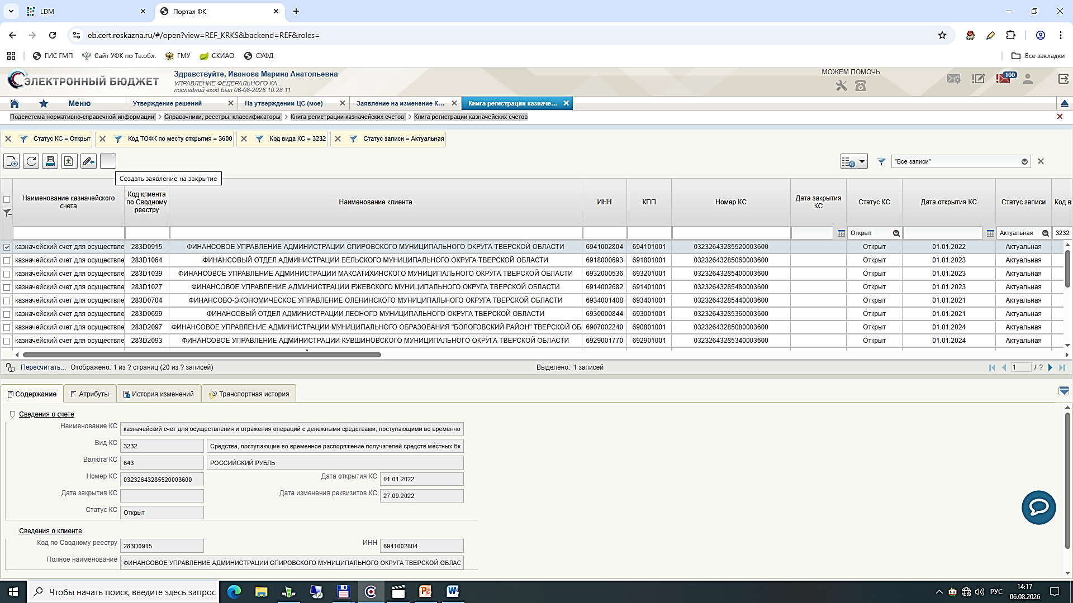
Закрытие ФО казначейского счета в НСИ ГИИС ЭБ (АСФК)
Выбрать КС
Заявление в электронном виде представляется не позднее 20.08.2026 :формируется в ЛК ГИИС ЭБ - Подсистема нормативно-справочной информации - Справочники, реестры, классификаторы - Книга регистрации казначейских счетов Книга регистрации казначейских счетов
Выбрать КС, подлежащий закрытию. Нажать кнопку Создать заявление
на закрытие.

Slide 15
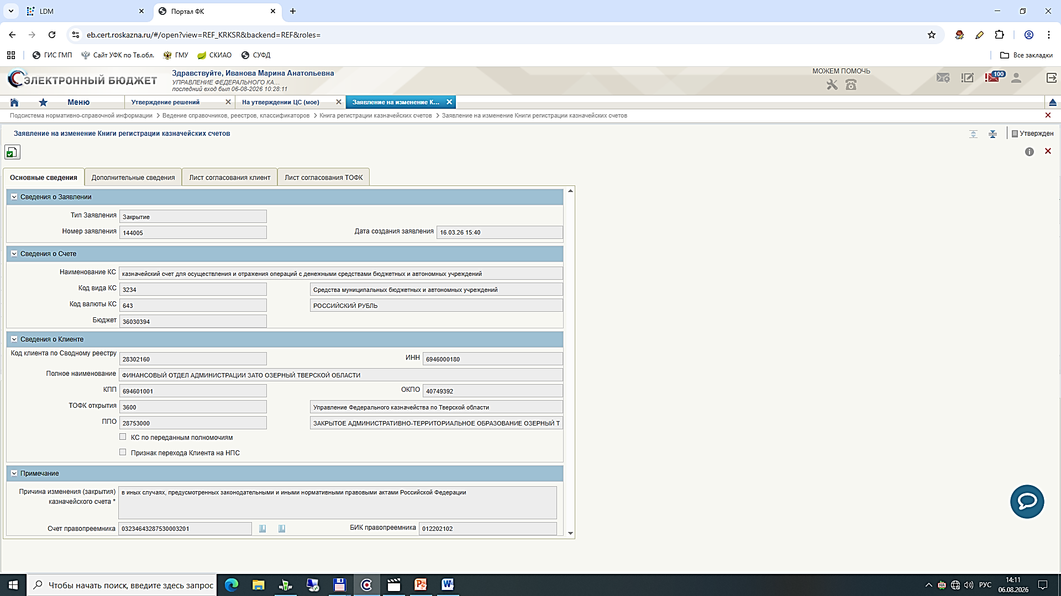
Закрытие ФО казначейского счета в НСИ ГИИС ЭБ (АСФК)
С заявлением на закрытие КС работаем в Подсистеме нормативно-справочной информации - Ведение справочников, реестров, классификаторов - Книга регистрации казначейских счетов - Заявление на изменение Книги регистрации казначейских счетов
В блоке Примечание заполняем: Причину закрытия казначейского счета «в иных случаях, предусмотренных законодательными и иными нормативными правовыми актами Российской Федерации», письмо Федерального казначейства № 05-00-04/23535 от 27.07.2026. БИК правопреемника 012202102, Счет правопреемника - Номер нового казначейского счета, открытого ФО.

Slide 16
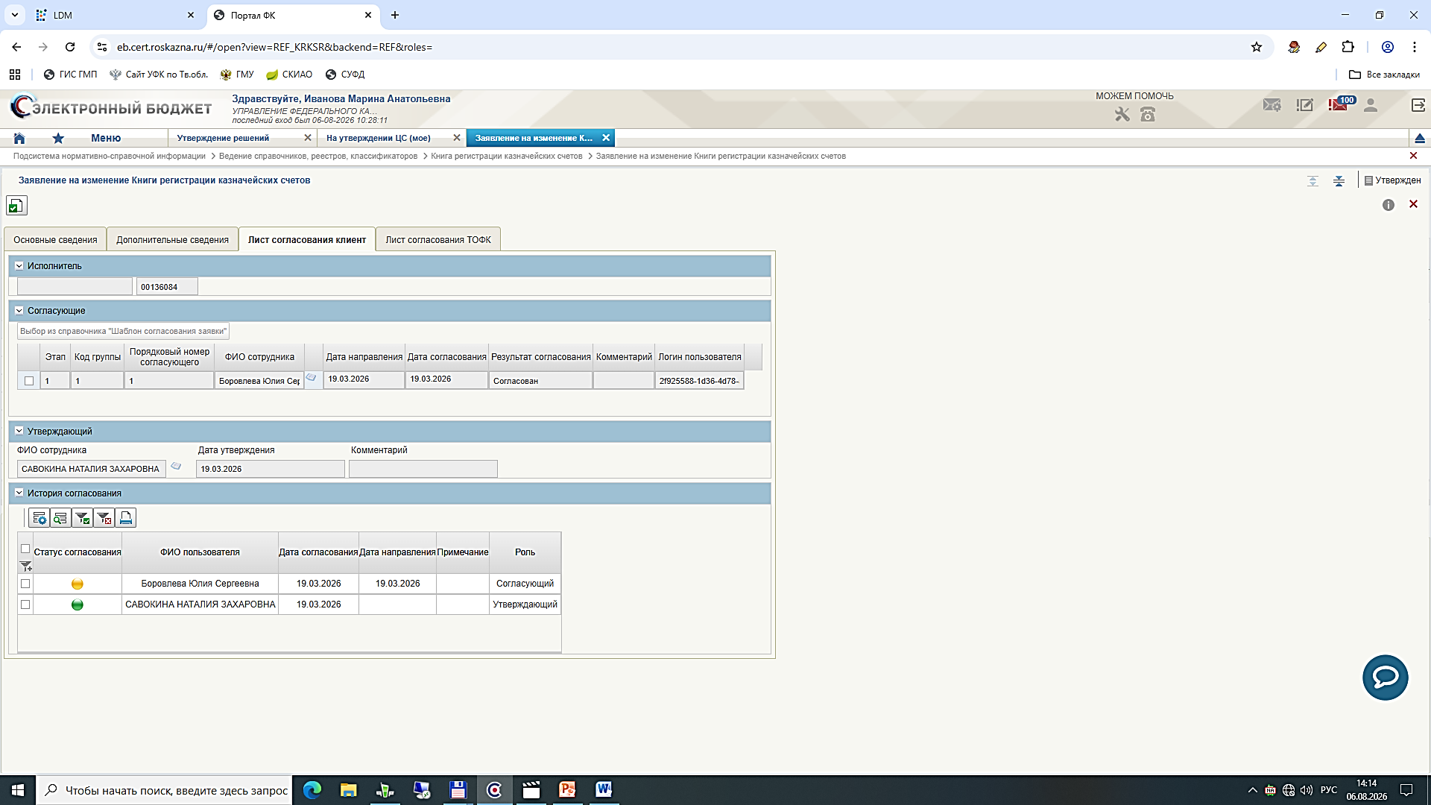
Закрытие ФО казначейского счета в НСИ ГИИС ЭБ (АСФК)
Ячейки обязательные для заполнения
На вкладке Лист согласования выбираем из списка согласующим и утверждающим руководителя
Сохранить, вернуться в списковую форму, отправить на согласование, согласовать, утвердить.
Конечный статус На обработке ТОФК

Slide 17
Спасибо за внимание

